Slide 1


Slide 2

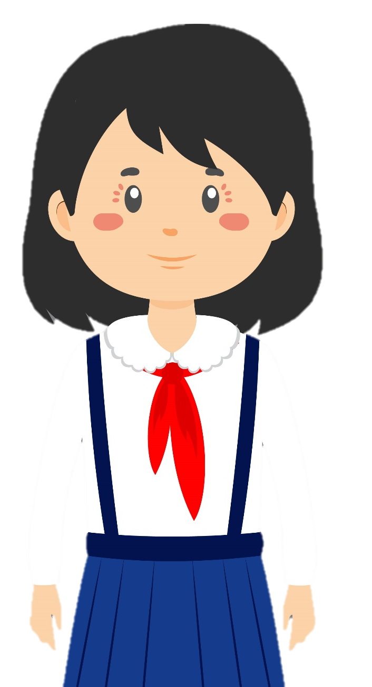



MÓN QUÀ
MAY MẮN
HỌC TIẾP

Slide 3
Đọc thuộc lòng 2 – 3 khổ trong bài Đường quê Đồng Tháp Mười.
TRỞ LẠI

Slide 4
Em thích nhất hình ảnh nào về Đồng Tháp Mười trong bài thơ?
TRỞ LẠI

Slide 5
Những chi tiết, hình ảnh nào ở miền quê này gợi nhớ những câu chuyện cổ tích quen thuộc?
TRỞ LẠI

Slide 6
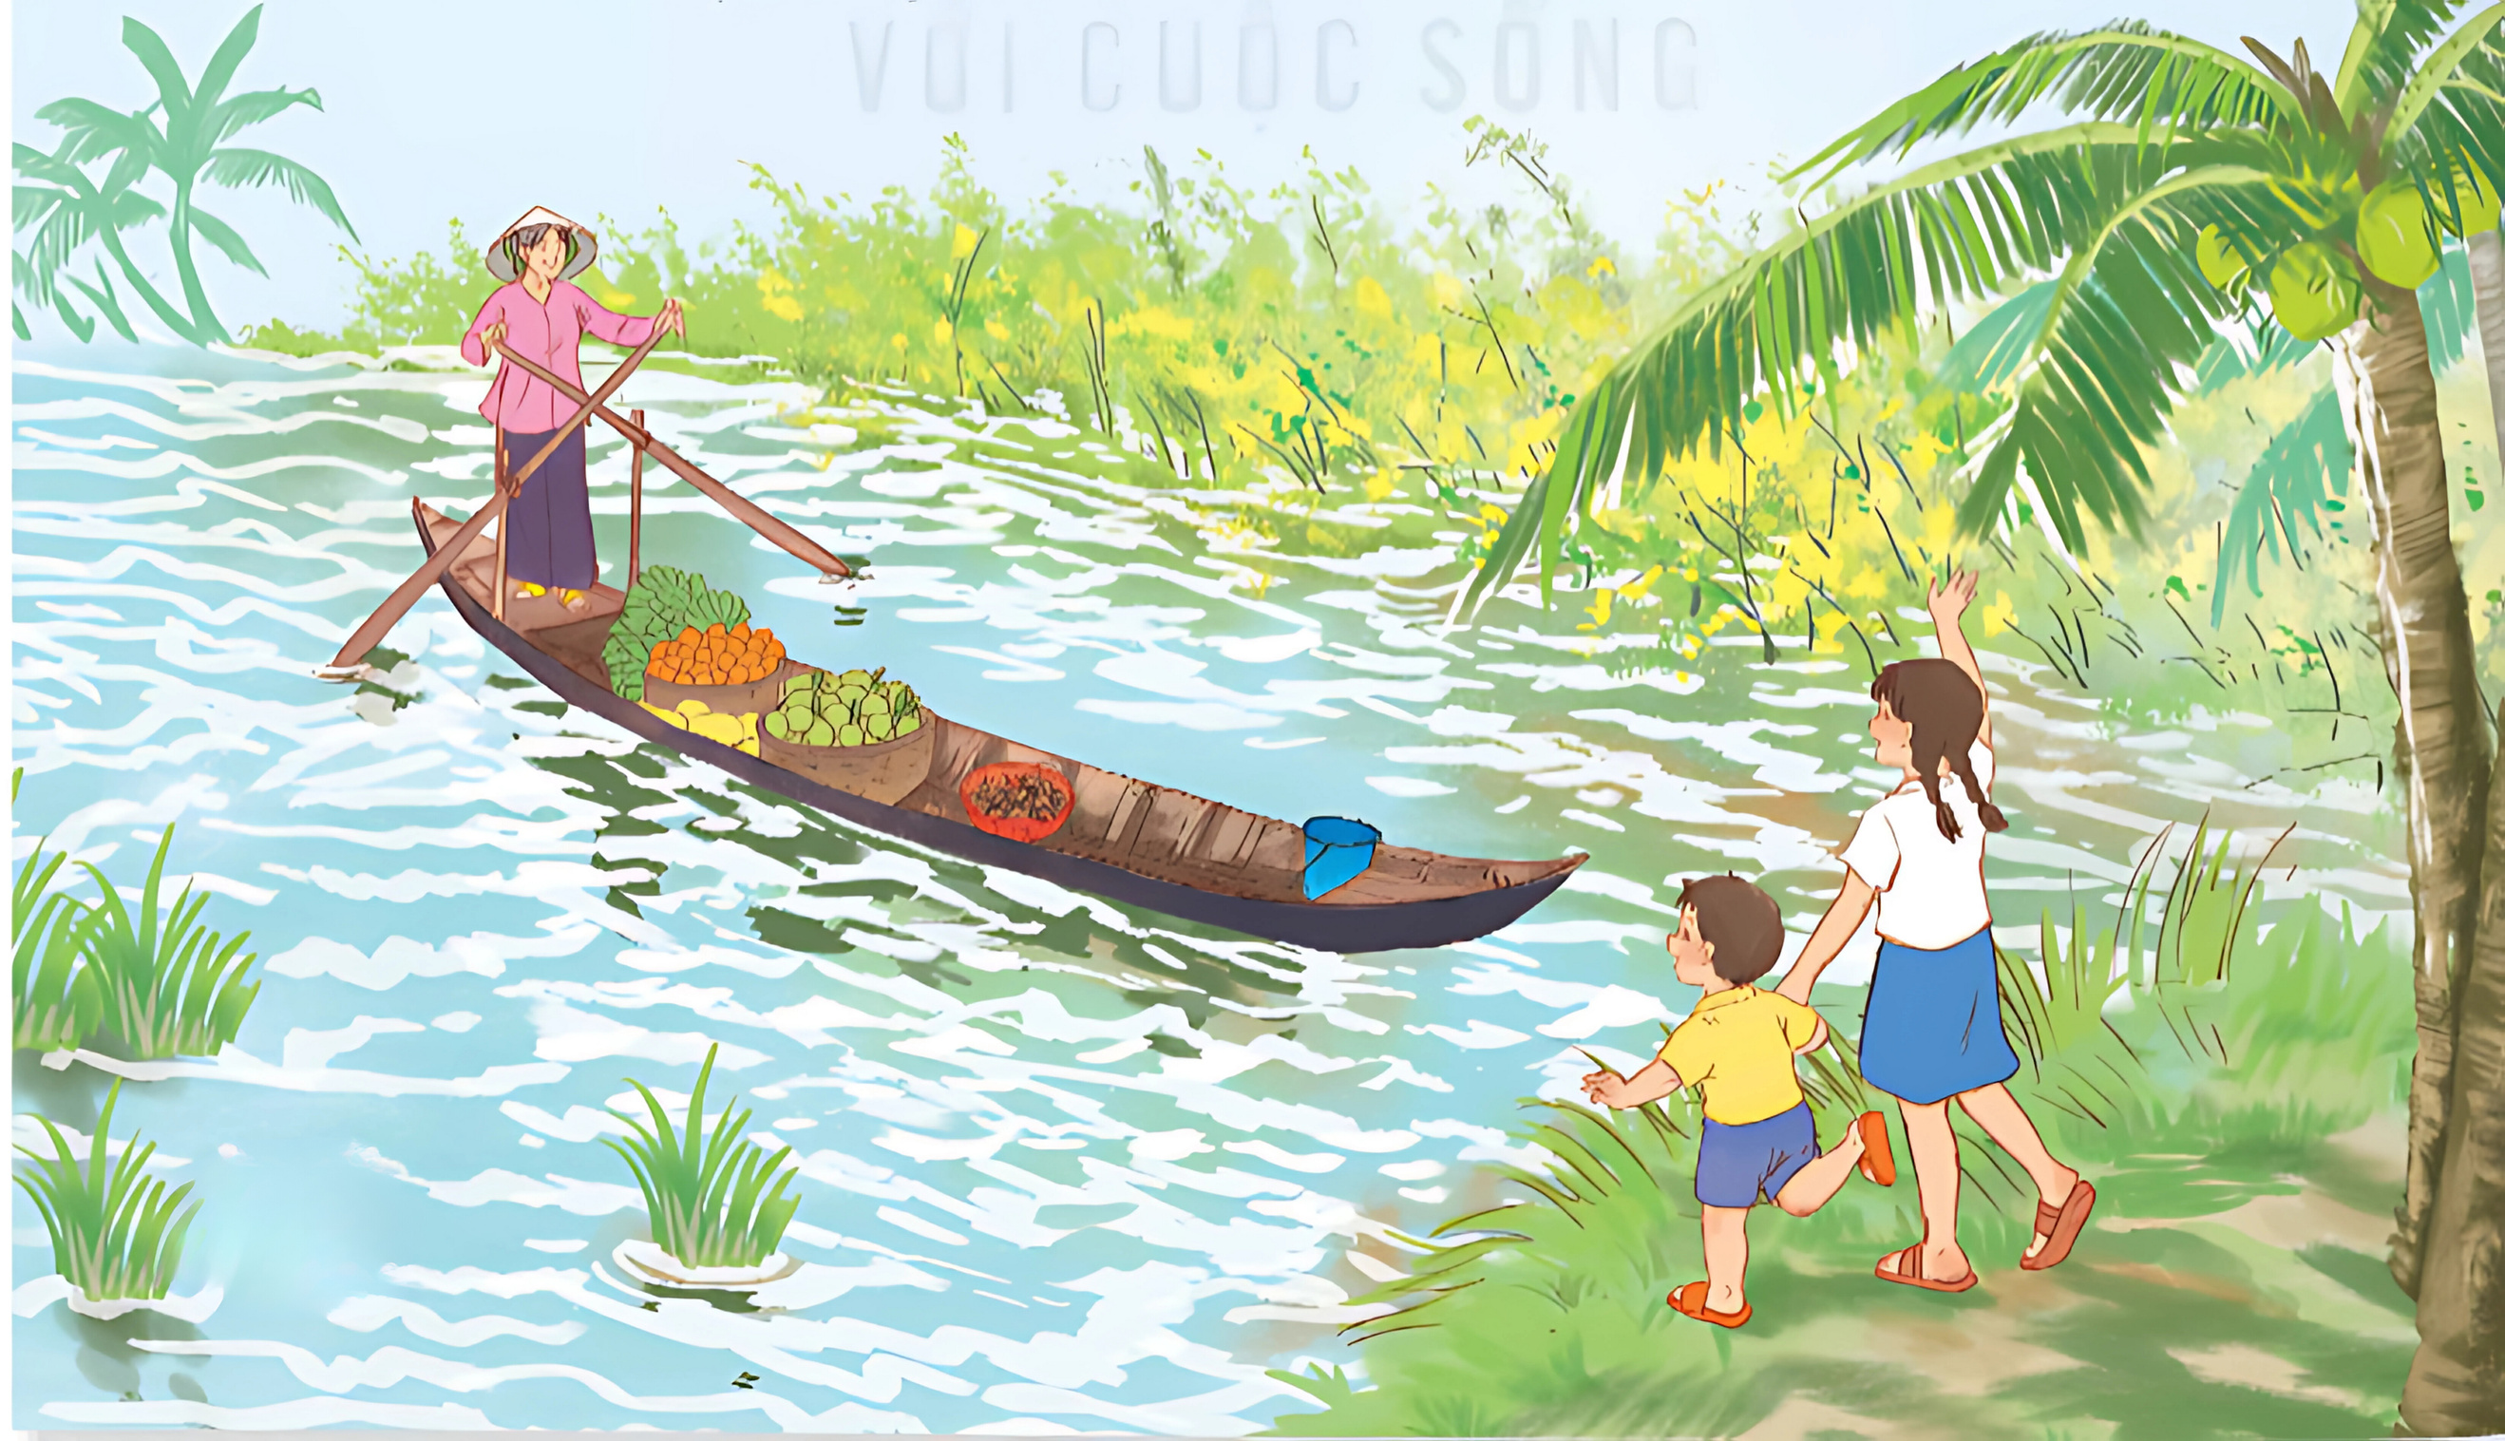



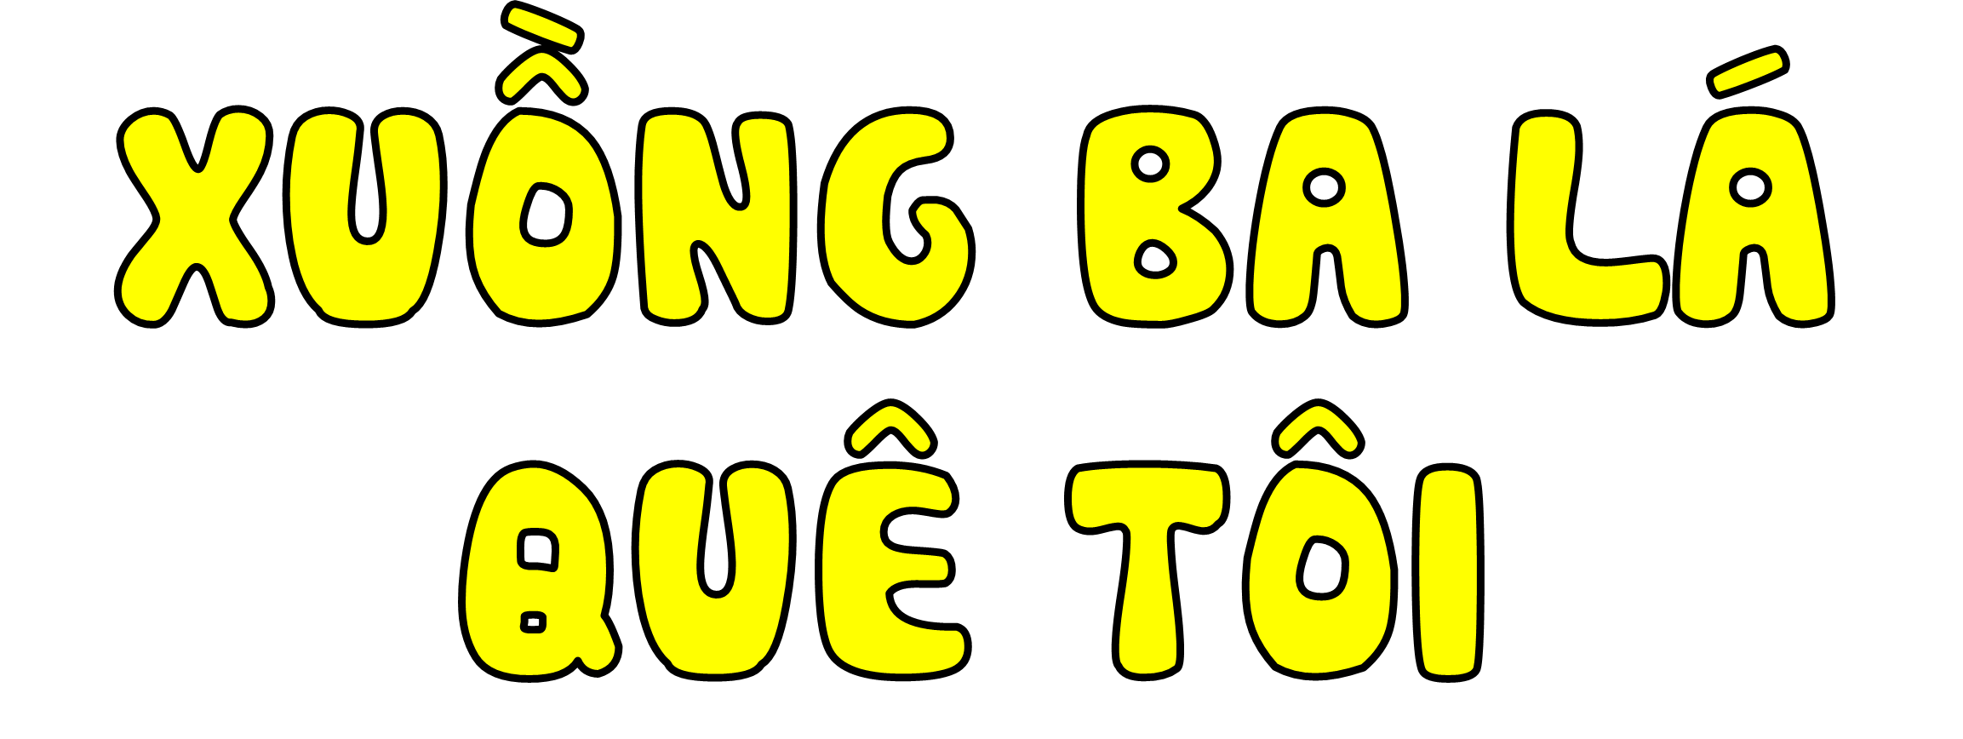

Slide 7
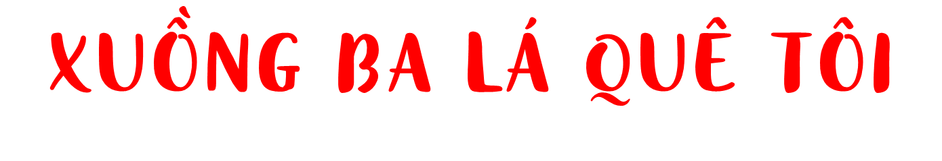
Gọi là xuồng ba lá vì xuồng được ghép bởi ba tấm ván: hai tấm ván be và một tấm ván đáy. Để xuồng được vững chắc, người ta dùng những chiếc "cong" đóng vào bên trong lòng xuồng, tạo thành bộ khung hình xương cá.
Xuồng ba lá là phương tiện di chuyển gắn liền với miền sông nước quê tôi. Tôi vẫn nhớ những sáng nội chèo xuồng mang cho tôi mấy cái bánh lá dừa, giỏ cua đồng mà nội vừa bắt được. Nhớ những chiều chị tôi chèo xuồng dọc triền sông, bẻ bông điên điển đầy rổ mang về cho má nấu canh chua. Những chuyến xuồng xuôi ngược đã in đậm trong tiềm thức mỗi người dân Nam Bộ.
Từ độ cha ông đi mở cõi, xuồng là “đôi chân của người dân Nam Bộ". Những năm tháng quê hương bị bom cày, đạn xới, xuồng cùng nhân dân bám trụ, giữ xóm, giữ làng. Xuồng chở lương thực tiếp tế cho bộ đội. Xuồng đưa du kích qua sông, len sâu vào khu căn cứ kháng chiến…

Slide 8
Đất nước thanh bình, xuồng ba lá lại trở về cuộc sống đời thường. Xuồng ngược xuôi miền chợ nổi. Xuồng lướt nhanh trên cánh đồng rì rào sóng lúa. Xuồng rộn ràng những đêm giăng câu, thả lưới. Và mỗi sớm mai, trên nhánh sông quê, những chiếc xuồng ba lá theo dòng nước toả đi, chở đầy ước mơ, khát vọng của tình đất, tình người phương Nam.
(Theo Nguyễn Chí Ngoan)

Slide 9

Đoạn 1:
Đoạn 1: Từ đầu đến hình xương cá
Đoạn 2:
Tiếp theo đến người dân Nam Bộ
Đoạn 3:
Tiếp theo đến khu căn cứ kháng chiến.
Đoạn 4:
Đoạn còn lại

Slide 10

Để xuồng được vững chắc,/ người ta dùng những chiếc “cong”/ đóng vào bên trong lòng xuồng,/ tạo thành bộ khung/ hình xương cá.

Slide 11

Và mỗi sớm mai,/ trên nhánh sông quê,/ những chiếc xuồng ba lá/ theo dòng nước toả đi,/ chở đầy ước mơ, khát vọng/ của tình đất,/ tình người phương Nam.//

Slide 12
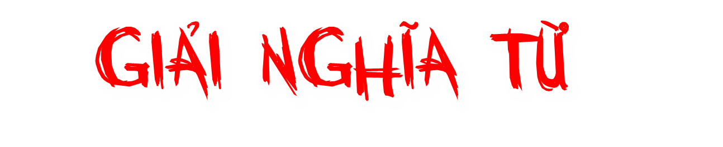

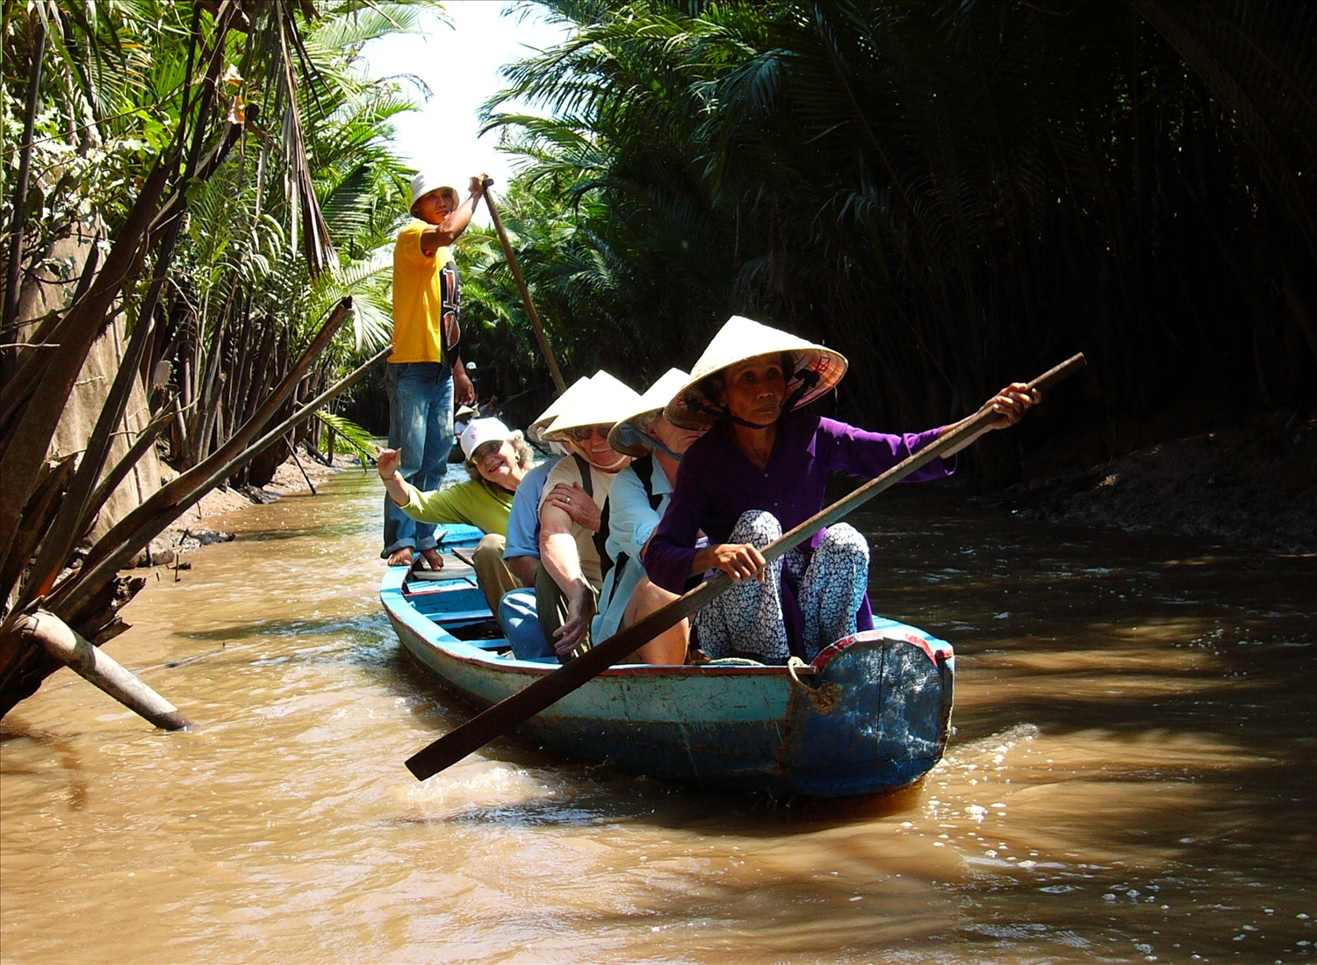


xuồng
thuyền nhỏ, không có mái che

Slide 13
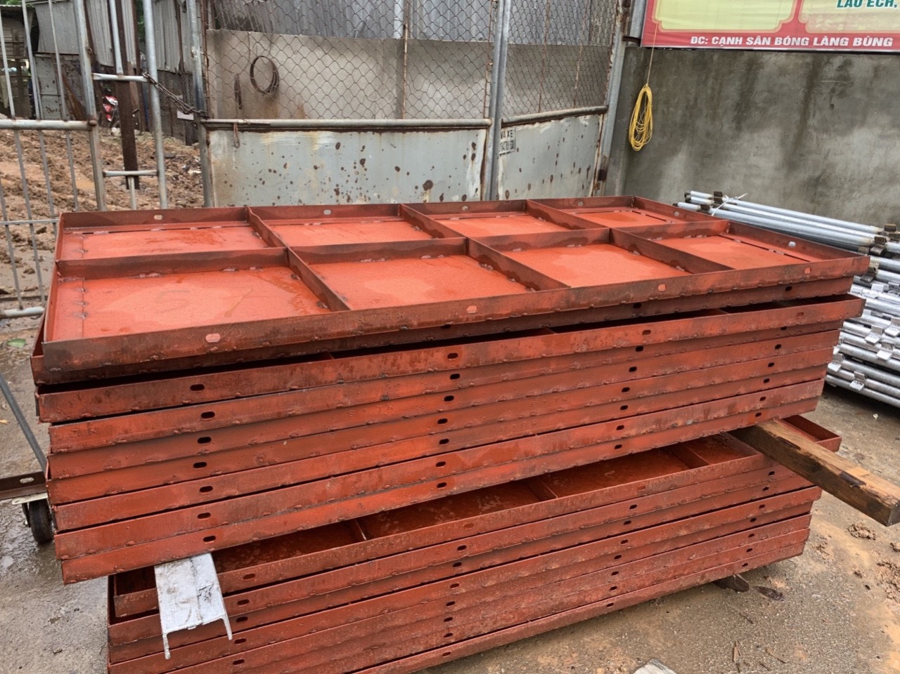
ván be
tấm ván bên thân xuồng.

Slide 14
cong (xuồng)
những thanh gỗ ghép lại, làm thành bộ khung để cố định 3 miếng ván xuồng;

Slide 15
Du kích
những nhóm vũ trang nhỏ, lẻ, đánh giặc ở mọi nơi, mọi lúc bằng các loại vũ khí (thô sơ và hiện đại).

Slide 16
Bông (hoa) điên điển
loài hoa có màu vàng, mọc nhiều ở Đồng bằng sông Cửu Long; thường dùng ăn sống, làm dưa chua, nấu canh;

Slide 17




Chiếc xuồng là người bạn thân thiết của người dân Nam Bộ. Nó gắn bó với cuộc sống chiến đấu và lao động sản xuất của người dân nơi đây.

Slide 18


